Slide 1
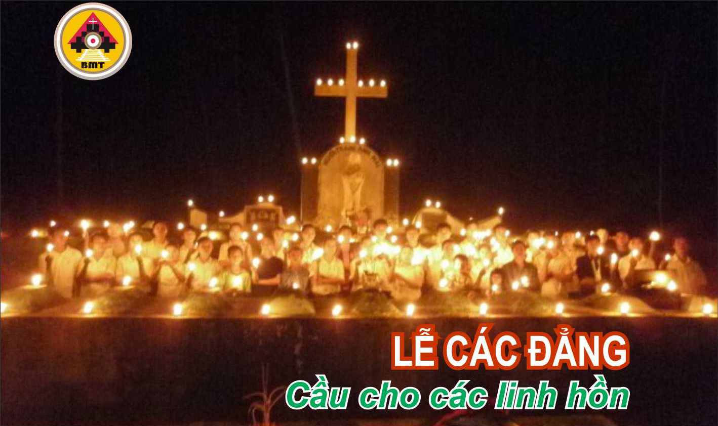

THỨ HAI TUẦN XXXI THƯỜNG NIÊN A

Slide 2
Ca Nhập Lễ
Lạy Chúa, xin cho các linh hồn được nghỉ yên muôn đời, và cho ánh sáng ngàn thu chiếu soi trên các linh hồn ấy.

Slide 3

Bài Đọc 1: Kn 3, 1-9
“Chúa chấp nhận các ngài như của lễ toàn thiêu”.
Trích sách Khôn Ngoan.

Slide 4
Đáp Ca
Tv 24, 6-7bc. 17-18. 20-21
Đáp: Lạy Chúa, con vươn linh hồn con lên tới Chúa

Slide 5
Alleluia: 2 Tm 2, 11-12a
Alleluia-alleluia: – Nếu chúng ta cùng chết với Chúa Kitô, thì chúng ta cùng sống với Người; nếu chúng ta kiên tâm chịu đựng, chúng ta sẽ cùng thống trị với Người. –Alleluia.

Slide 6
THỨ HAI TUẦN XXXI THƯỜNG NIÊN A
Phúc Âm: Lc 23, 33. 39-43

Slide 7



LỜI NGUYỆN TÍN HỮU

Slide 8


Slide 9

DÂNG LỄ

Slide 10
CA HIỆP LỄ
Lạy Chúa, xin cho ánh sáng vĩnh cửu chiếu soi trên các linh hồn, cùng với các thánh của Chúa đến muôn đời, vì Chúa là Đấng hay xót thương. Lạy Chúa, xin cho các linh hồn được nghỉ yên muôn đời, và cho ánh sáng ngàn thu chiếu soi trên các linh hồn ấy, cùng với các thánh của Chúa đến muôn đời, vì Chúa là Đấng hay xót thương.

Slide 11
THỨ HAI TUẦN XXXI THƯỜNG NIÊN A

